Slide 1

«Театрализованная деятельность дошкольников в соответствии с требованиями ФГОС»
Заведующий МБДОУ
детский сад № 110
Л.П.Никитанова

Slide 2
Преимущества интегрированного обучения
дошкольников по театрализованной деятельности:
способствует формированию целостной картины мира, познавательного интереса;
раскрепощение детей в творчестве;
реализация творческих способностей во всех образовательных областях ФГОС ДОУ.

Slide 3
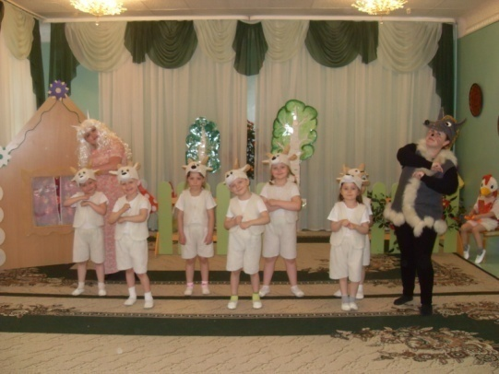
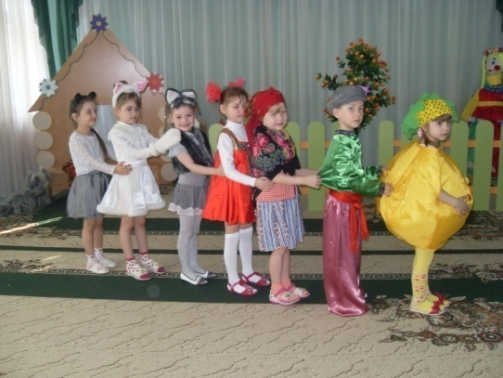
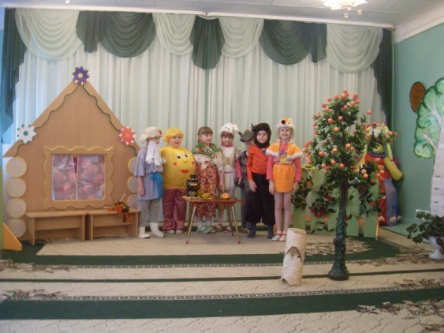
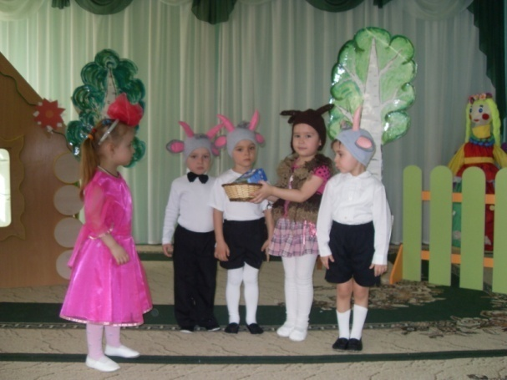
Сказка «Волк и семеро козлят
Сказка «Репка»
Сказка «Колобок на новый лад»
Сказка «В гостях у куклы»

Slide 4
Цель педагогической деятельности:
развитие творческих способностей детей дошкольного возраста средствами театрализованной деятельности.

Slide 5
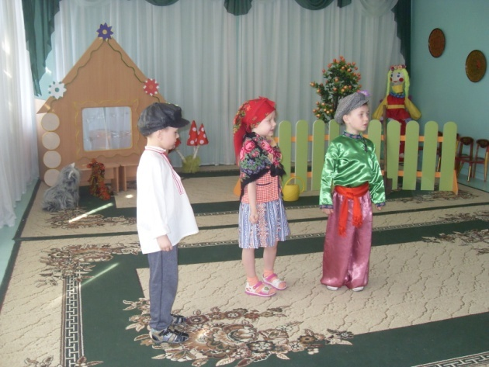
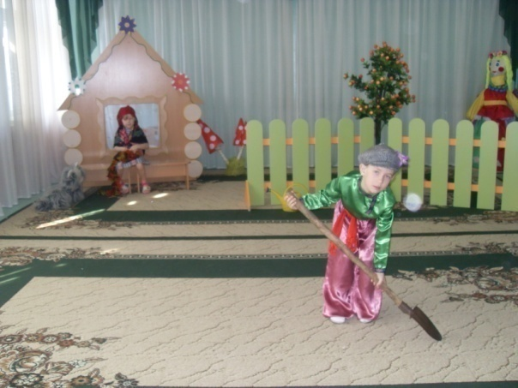
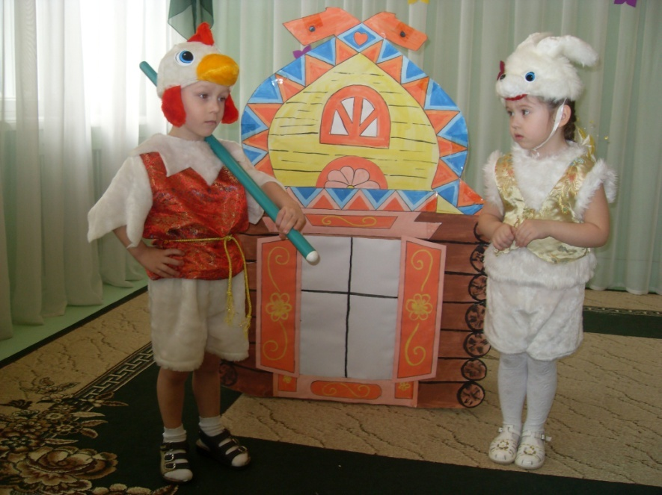
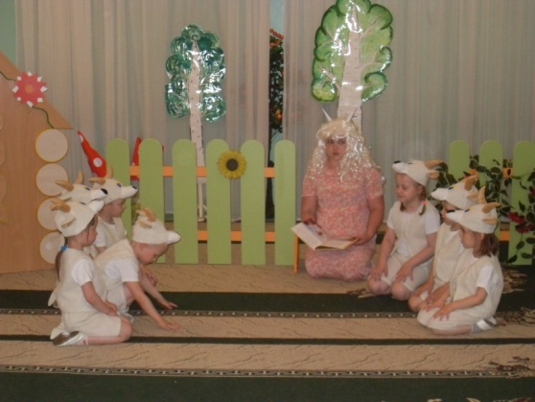
Сказка «Колобок на новый лад»
Театральная постановка «Репка»
Сказка «Заяц, лиса и петух»
Сказка «Волк и семеро козлят»

Slide 6
Задачи:
- развивать устойчивый интерес к театрально-игровой деятельности;
развивать воображение, фантазию, внимание, самостоятельность мышления;
совершенствовать игровые навыки и творческую самостоятельность через театрализованные игры, развивающие творческие способности дошкольников;
обогащать и активизировать словарь;
развивать диалогическую и монологическую речь;
- воспитывать гуманные чувства у детей.

Slide 7
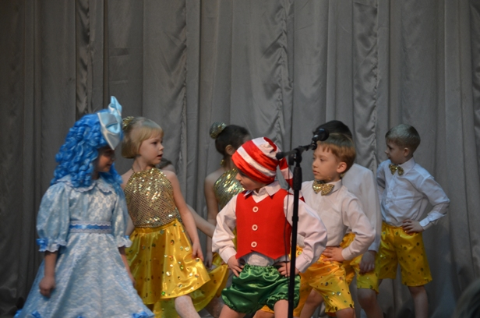
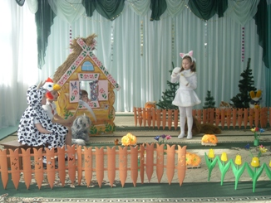
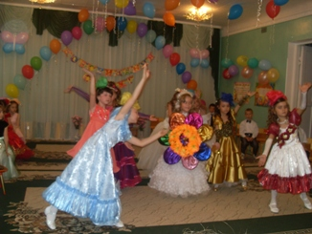
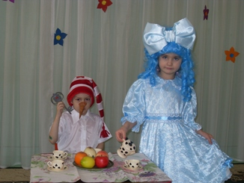
Танцевальная композиция«В гостях у сказки»
Сказка «Секрет красы от мадам Лисы»
Развлечение «Цветик -семицветик»
Театральная постановка «Буратино в гостях у Мальвины»

Slide 8

Виды театра:
Кукольный театр
Театр ложек
Настольный театр
Теневой театр
Театр - матрешка
Пальчиковый театр в домике
Театр картинок - пазлов
Театр сказок - закладок
Театр на прищепках
Вязаный театр
Театр марионеток

Slide 9
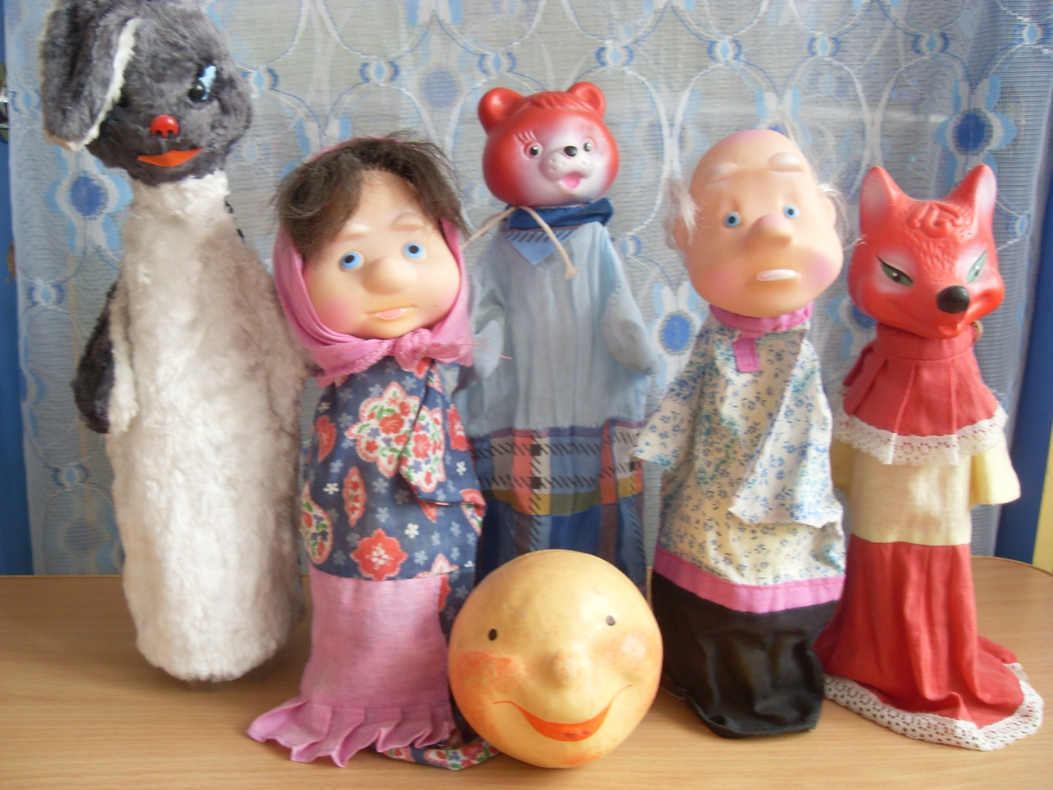
Кукольный театр по сказке «Колобок»

Slide 10
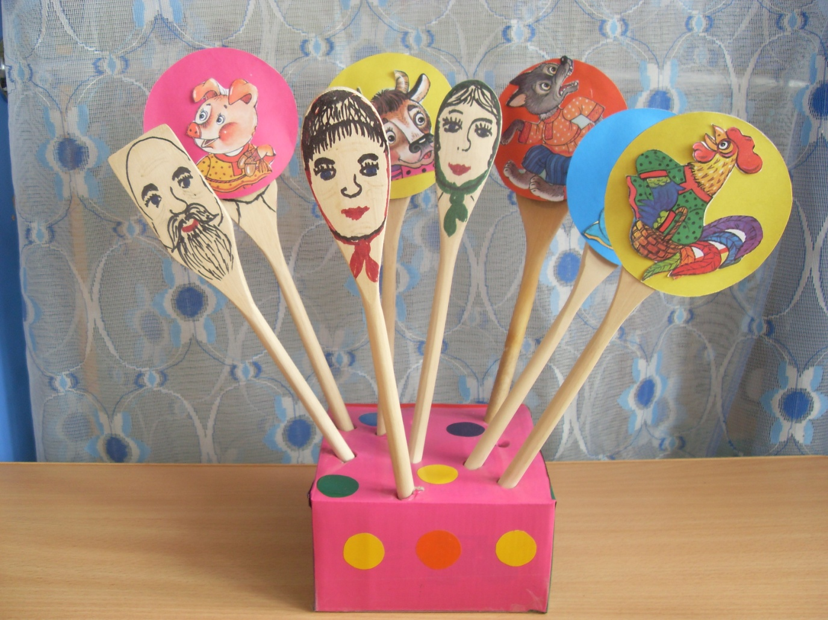
Ложковый театр по сказке «Зимовье зверей»

Slide 11
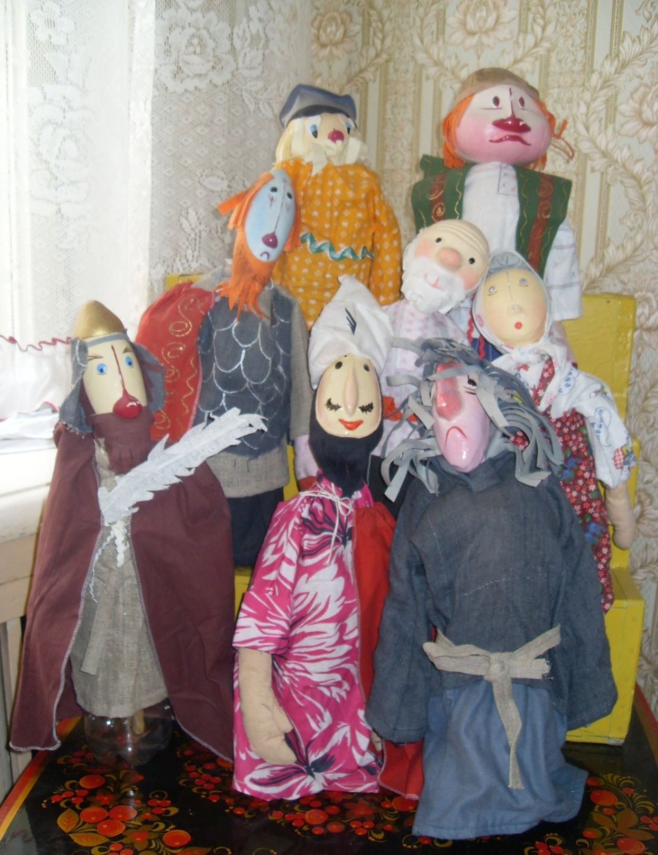
Театр марионеток по сказкам А.С.Пушкина

Slide 12
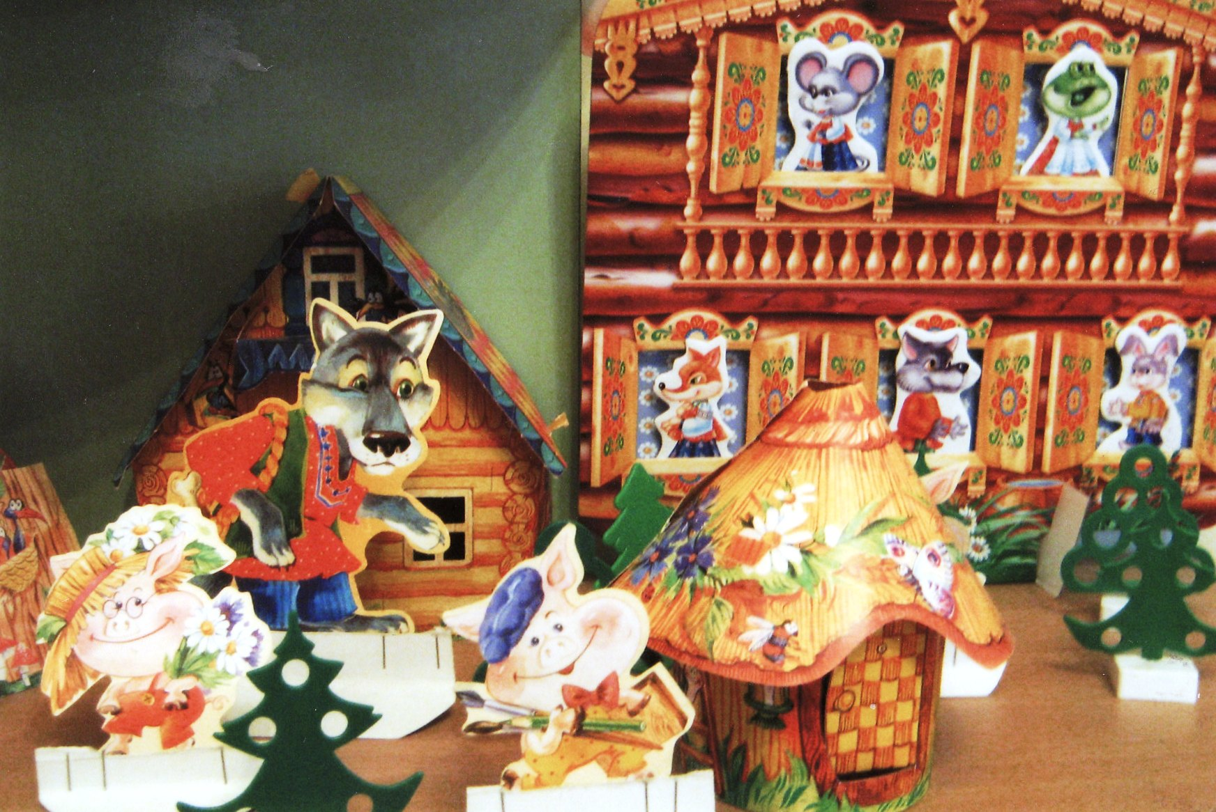
Картонажный театр по сказке «Теремок»

Slide 13
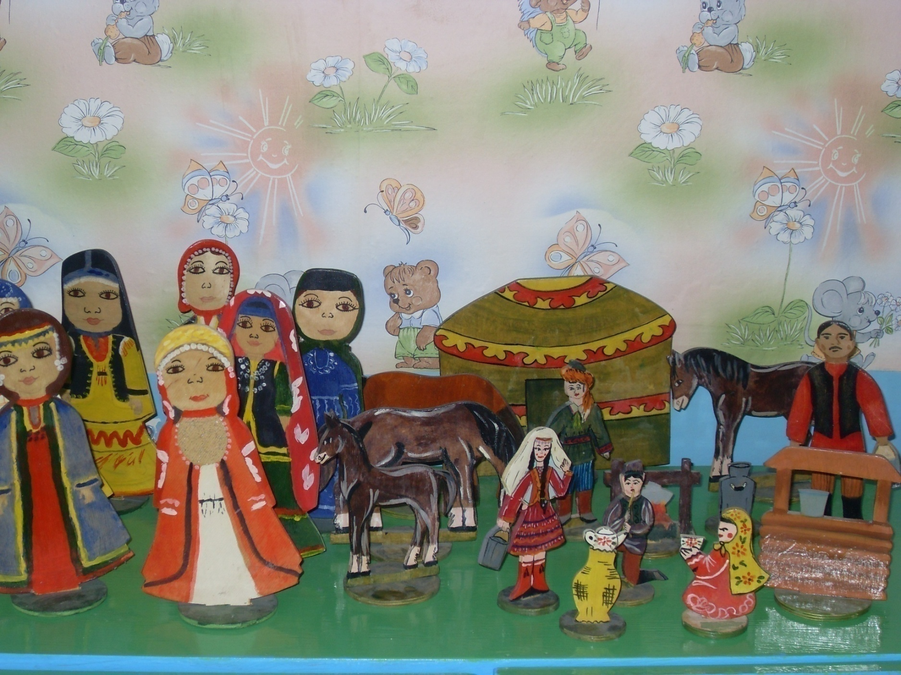
Настольный театр по сюжету башкирских сказок.

Slide 14
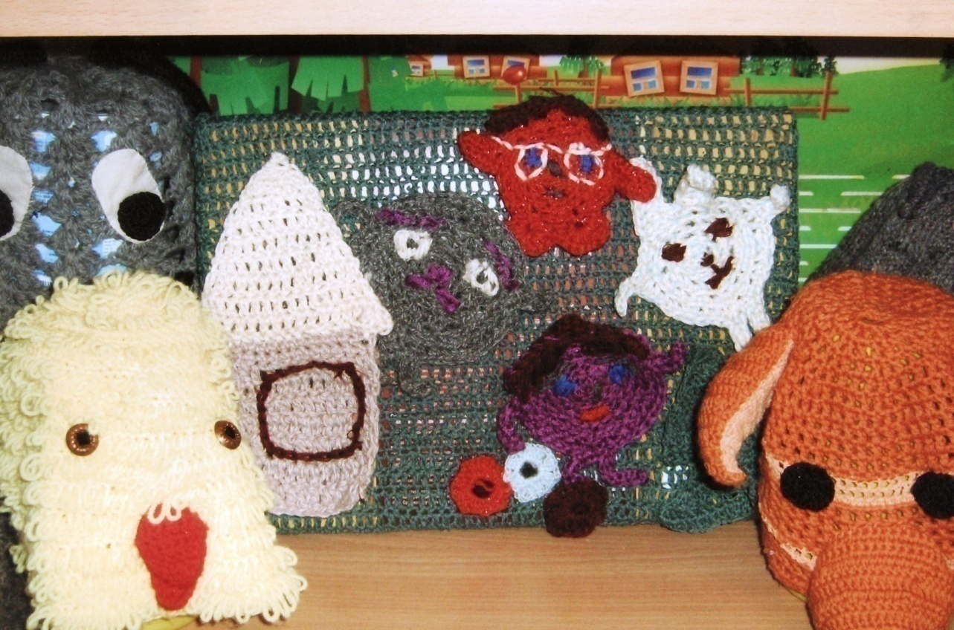
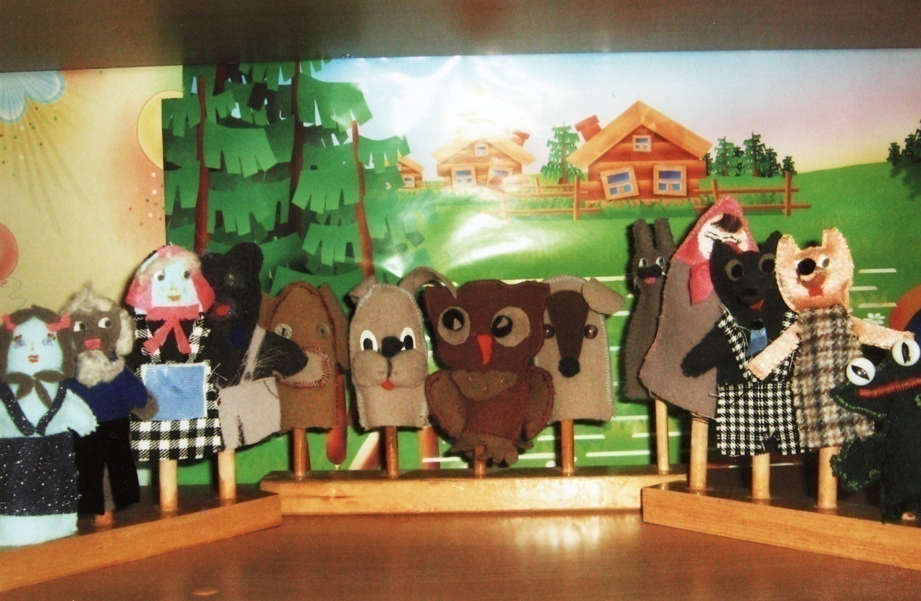
Вязаный театр
Пальчиковый театр

Slide 15
Игровые приемы:
-упражнения на дыхание;
-игровые артикуляционные упражнения;
-ритмические игры под музыку;
-сюжетно-игровые приемы;
-«театр нравов»;
-разыгрывание дидактических игр;
-фольклорные игры.

Slide 16
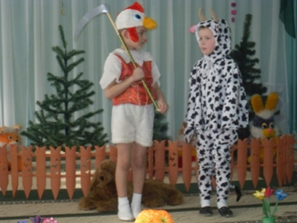
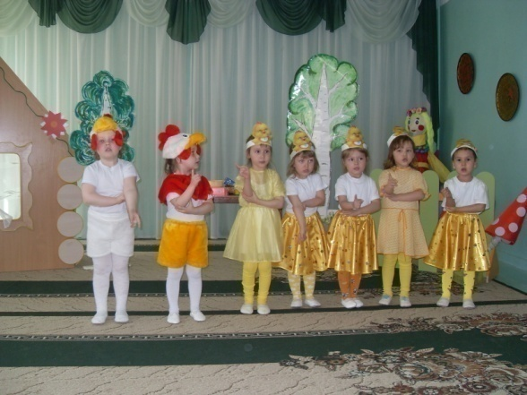
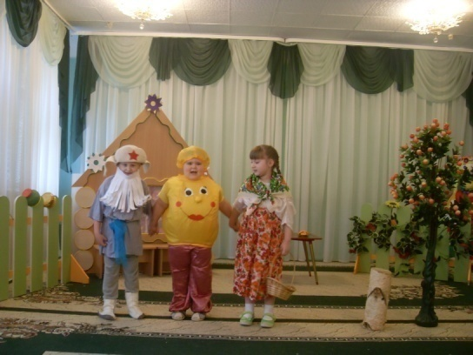
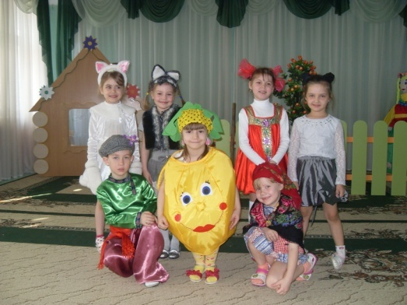
Сказка «Зимовье зверей»
Сказка «В гостях у куклы»
Сказка «Колобок»
Сказка «Репка»

Slide 17
Формы работы с родителями
Анкетирование
Беседы
Консультации
Совместная проектная деятельность
Театральные гостиные
Дни открытых дверей

Slide 18
Спасибо за внимание !

